Slide 1

Depth Component Textures
Обзор на основе документации OpenGL 4.6
Выполнил: студент группы 3823Б1ФИ1 Балдин Андрей

Slide 2
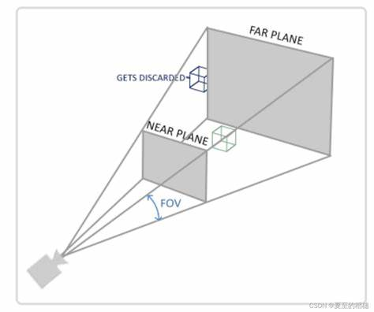
Зачем нужно определять глубину?
В 3D-графике нам важно не только то, какого цвета объект, но и как далеко он находится от камеры.
Эта информация о расстоянии называется глубиной и хранится в Depth Textures.
Без информации о глубине невозможно правильно отобразить, какие объекты находятся перед другими.

Slide 3
Что такое Depth Component Textures?
Depth Component Textures - это текстуры, которые хранят информацию о глубине. Глубина – это расстояние от камеры до каждой точки на поверхности объектов в 3D-сцене.
Данные о глубине необходимы для правильного отображения трёхмерных сцен и используются в таких графических техниках:
Создание теней: Определение, какие участки сцены затенены.
Тестирование глубины: Определение, какие пиксели видны, а какие закрыты другими объектами.
Эффекты постобработки: Например, создание эффекта глубины резкости.

Slide 4
Depth Textures рассматриваются как RED Textures
OpenGL рассматривает текстуры глубины (Depth Textures) как RED текстуры при некоторых операциях, например, при фильтрации и применении текстур.
Это значит, что при использовании Depth Texture, значение глубины воспринимается как значение красного (RED) канала. Значения других цветовых каналов (зелёного, синего, альфа) при этом игнорируются или берутся значения по умолчанию.
Такой подход позволяет единообразно обрабатывать текстуры глубины с помощью стандартных механизмов работы с цветными текстурами, где каждый тексел содержит каналы R, G, B и A (или их часть).

Slide 5
Cube Map Texture Selection (Выбор текстуры кубической карты)

Slide 6
От 3d адресации к 2d граням на примере куба
Кубическая текстура состоит из шести квадратных 2D-текстур, каждая из которых соответствует одной грани куба.
Мы обращаемся к кубической текстуре с помощью 3D-вектора (s, t, r), но каждая грань является плоской (2D). Чтобы получить цвет (или значение глубины) в точке на грани, нужны 2D-координаты (u, v), определяющие положение внутри этой грани.
Главный вопрос: как 3D-вектор направления (s, t, r) определяет, какую из шести граней использовать и какие 2D-координаты (u, v) соответствуют этому направлению?
OpenGL использует механизм, основанный на анализе компонент вектора (s, t, r), чтобы однозначно определить "ближайшую" к заданному направлению грань куба.
V
(s, t, r)
U

Slide 7
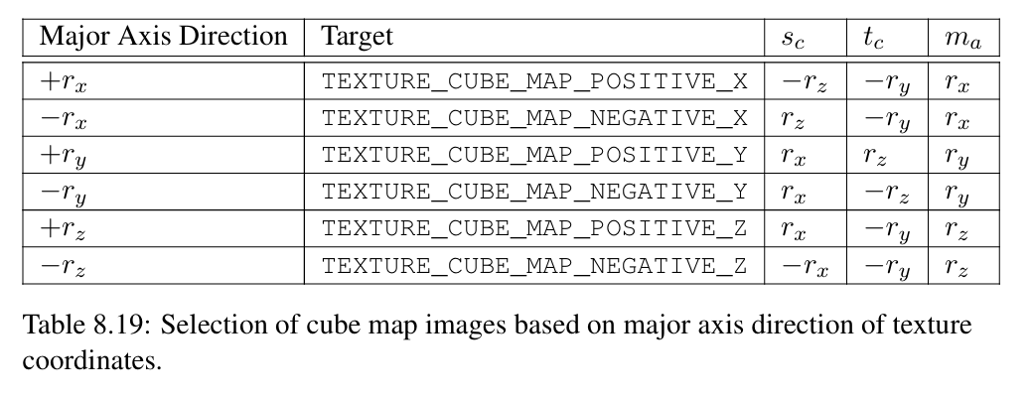
Переход от 3D к 2D координатам в кубической карте
При выборке из кубической текстуры, 3D-координаты (rx, ry, rz) рассматриваются как вектор направления из центра куба. OpenGL определяет, какую грань куба использовать, анализируя этот вектор.
Ключевой шаг – определение главной оси (major axis direction), то есть оси, вдоль которой компонента вектора (rx, ry, или rz) имеет наибольшее абсолютное значение. Знак этой компоненты также важен.
Таблица показывает, как главная ось определяет выбор грани кубической текстуры
"Major Axis Direction" – указывает ось с наибольшей абсолютной величиной
"Target" - определяет константу OpenGL для выбранной грани куба
S_{c} – представляет первую скорректированную координату для выборки внутри выбранной 2D-грани
T_{c} - Представляет вторую скорректированную координату
m_{a} - Указывает, какая из исходных координат (r_{x}, r_{y}, r_{z} ) используется для нормализации s_{с} и t_{с} в дальнейших вычислениях.

Slide 8
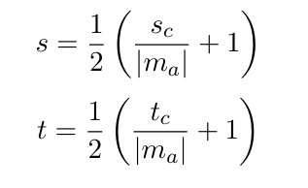
Вычисление финальных 2d координат
После определения s_{c}, t_{c} и m_{a} (на основе таблицы с предыдущего слайда), OpenGL вычисляет окончательные 2D-текстурные координаты (s, t) для выборки текселя на выбранной грани по формулам:

Slide 9
Seamless Cube Map Filtering (Бесшовное фильтрование кубических карт)

Slide 10
Бесшовное фильтрование кубических карт
При использовании кубических текстур могут возникать видимые швы на гранях куба, особенно при фильтрации. Это происходит потому, что каждая грань – отдельная 2D-текстура, и фильтрация на границе грани может не учитывать соседние грани.
OpenGL предоставляет возможность включить бесшовное фильтрование кубических карт для решения этой проблемы.
Использование (C#):
using OpenTK.Graphics.OpenGL4;
// ... ваш код ...
// Включение бесшовной фильтрации кубических карт
GL.Enable(EnableCap.TextureCubeMapSeamless);
// ... код, использующий кубические карты ...
// Отключение бесшовной фильтрации кубических карт (если необходимо)
GL.Disable(EnableCap.TextureCubeMapSeamless);
// ... остальной код ...

Slide 11
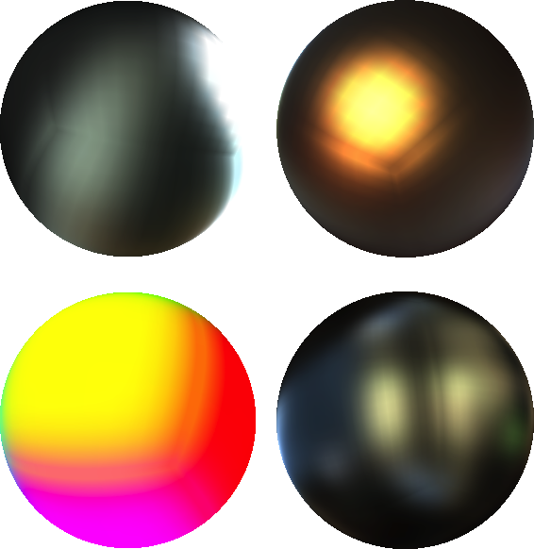
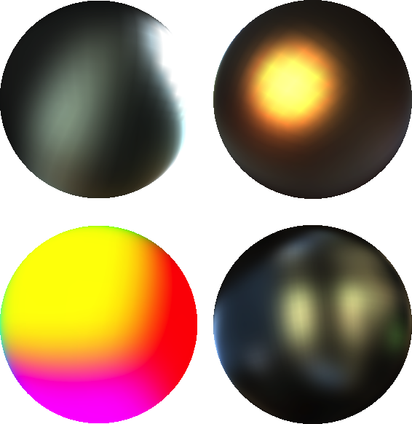
Как работает Seamless Filtering?
Когда включено бесшовное фильтрование, для определения цвета текселя на границе грани куба используются специальные правила. Эти правила учитывают тексели с соседних граней, сглаживая переход и устраняя видимые швы.
При этом правила отсечения текстурных координат (wrap modes), применяемые к отдельным 2D-текстурам, игнорируются. Вместо них используются специальные алгоритмы для определения соседних текселей на смежных гранях.
Слева: Кубическая карта, отфильтрованная без бесшовной фильтрации. Видны швы и резкие переходы на поверхности шара.
Справа: Кубическая карта, отфильтрованная с бесшовной фильтрацией. Плавные и непрерывные отражения на поверхности шара, без видимых швов.
Источник: Игнасио Кастаньо, "Seamless Cube Map Filtering"

Slide 12
Texture Minification (Минификация текстуры)

Slide 13
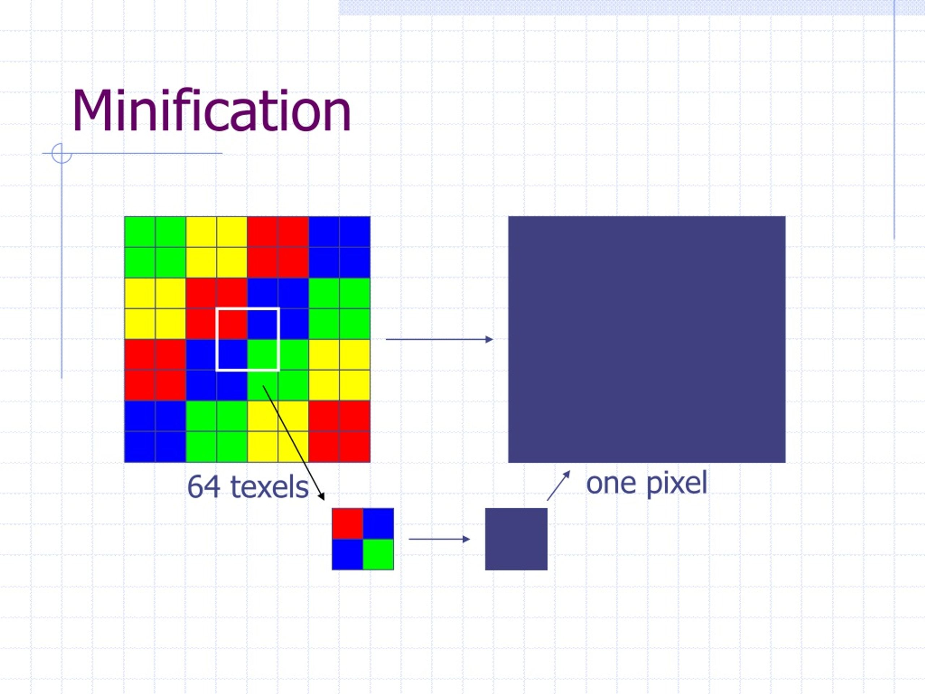
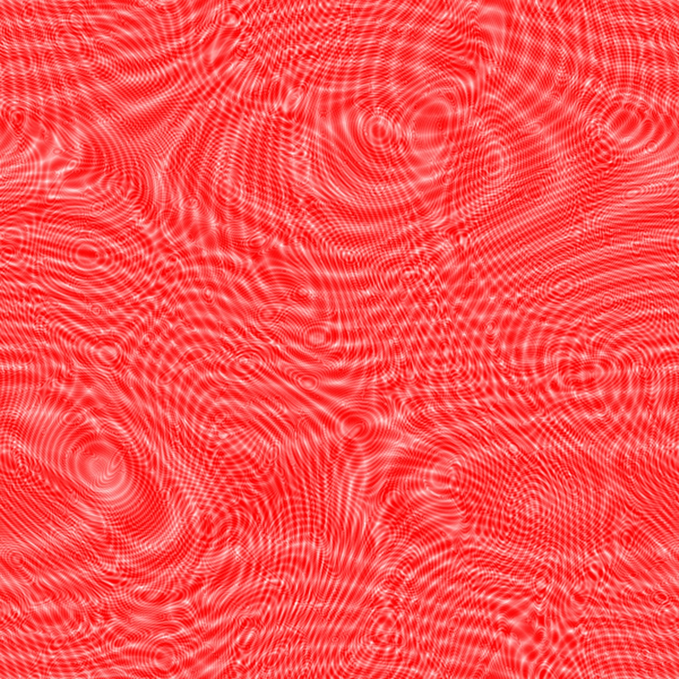
Texture Minification (Минификация текстуры)
Когда текстура отображается на поверхности, занимающей на экране область меньше, чем сама текстура (то есть, когда много текселей текстуры проецируются на один пиксель экрана), возникает необходимость в минификации текстуры.
Минификация текстуры – это процесс выбора или комбинирования нескольких текселей текстуры для определения цвета пикселя на экране. Это нужно для предотвращения артефактов (муар, зазубрины) и оптимизации производительности.
Пример муара

Slide 14
Анизотропная фильтрация
Анизотропная фильтрация – это метод улучшения качества текстур, которые просматриваются под углом. В таких случаях проекция текселей на экран становится вытянутой, и обычная фильтрация может привести к размытию. Анизотропная фильтрация учитывает эту вытянутость и применяет более сложное усреднение текселей, беря больше образцов вдоль длинной оси проекции и меньше – вдоль короткой.
В OpenGL есть параметр, управляющий уровнем анизотропной фильтрации: TEXTURE_MAX_ANISOTROPY
Когда TEXTURE_MAX_ANISOTROPY равен 1.0, OpenGL использует обычную (изотропную) фильтрацию. Изотропная фильтрация применяет фильтрацию одинаково во всех направлениях.
Когда TEXTURE_MAX_ANISOTROPY больше 1.0, OpenGL использует анизотропную фильтрацию, учитывая степень вытянутости проекции, но не больше, чем:
значение TEXTURE_MAX_ANISOTROPY самой текстуры;
максимальное значение анизотропии, поддерживаемое видеокартой (MAX_TEXTURE_MAX_ANISOTROPY).

Slide 15
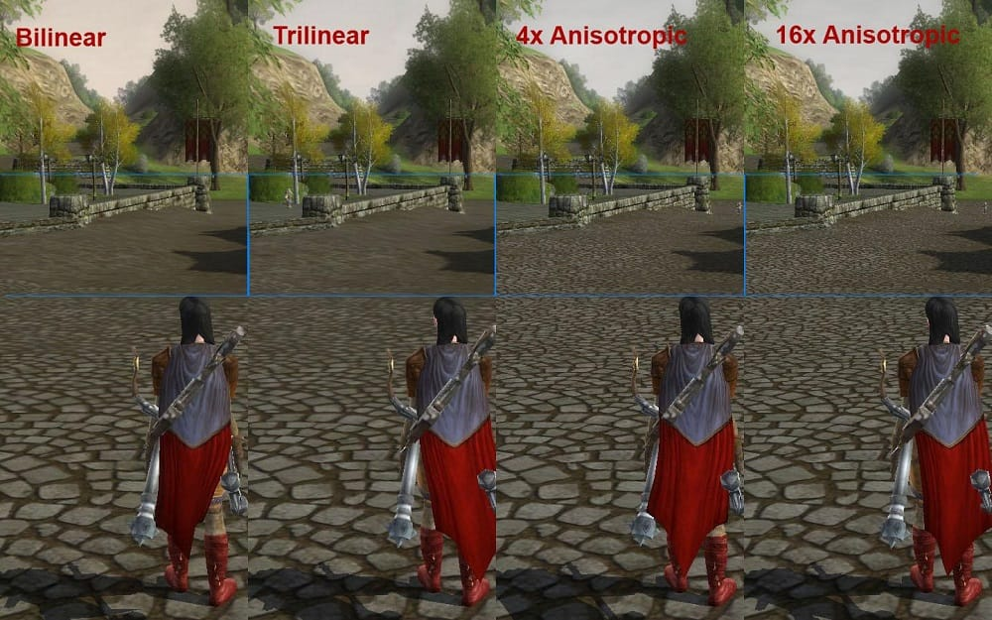
Без анизотропной фильтрации (или с низким значением): Текстуры, расположенные под углом к камере, выглядят размытыми и менее детализированными.
С высокой анизотропной фильтрацией (высокое значение TEXTURE_MAX_ANISOTROPY): Текстуры остаются чёткими и детализированными даже при взгляде под острым углом. Это особенно заметно на таких поверхностях, как пол, дороги, стены, уходящие вдаль.

Slide 16
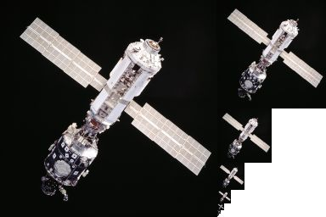
Управление уровнями детализации (LOD)
OpenGL позволяет управлять тем, как анизотропная фильтрация использует мипмапы.
Использование мипмапов зависит от метода минификации текстуры.
Параметры TEXTURE_BASE_LEVEL (по умолчанию 0) и TEXTURE_MAX_LEVEL (по умолчанию 1000) задают диапазон используемых уровней мипмапов. TEXTURE_BASE_LEVEL – самый детальный уровень, TEXTURE_MAX_LEVEL – самый размытый.
Параметры TEXTURE_MAX_LOD (максимальный уровень детализации) и TEXTURE_MIN_LOD (минимальный уровень детализации) дополнительно управляют выбором уровня детализации (Level of Detail - LOD). LOD определяет, какой мипмап будет выбран для рендеринга объекта в зависимости от его размера и расстояния до камеры. Ограничивая значения LOD, можно влиять на четкость текстур на разных расстояниях.
(* ) Мипмапы – это предварительно сгенерированные уменьшенные копии текстуры. Каждый следующий уровень мипмапа вдвое меньше предыдущего. Чем выше уровень мипмапа (больший индекс), тем меньше разрешение и детализация текстуры.

Slide 17
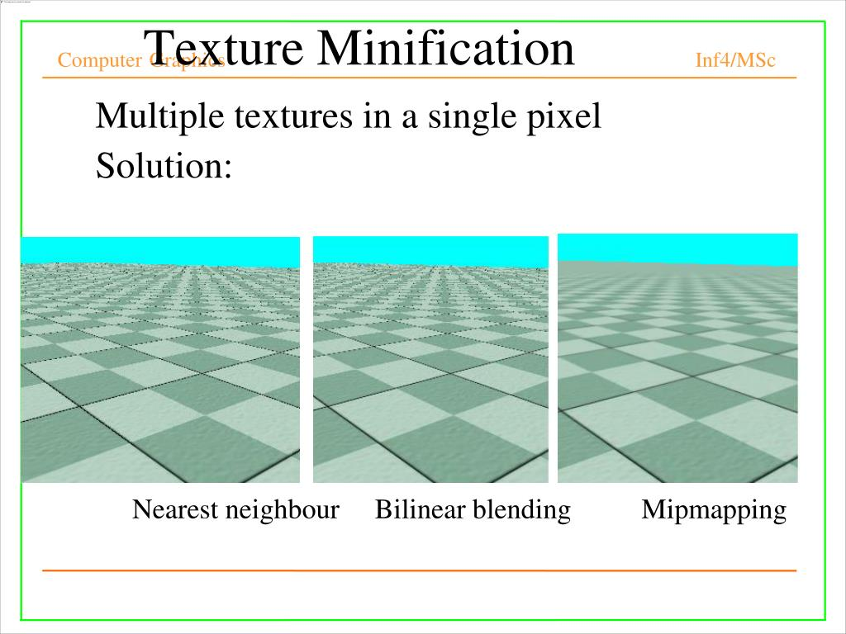

Slide 18
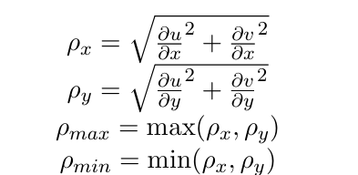
Один из подходов к анизотропной фильтрации
В отличие от ранее используемого единственного масштабного коэффициента P(*), теперь вычисляются два коэффициента: ρx и ρy на основе частных производных текстурных координат (u, v) по экранным координатам (x, y):
Эти коэффициенты отражают степень растяжения или сжатия текстуры по осям x и y на экране.
(*) Раньше уровень детализации и фильтрация определялись единым коэффициентом P.
Этот усредненный подход не справлялся с анизотропной проекцией, вызывая размытие текстур, видимых под углом.

Slide 19
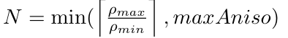
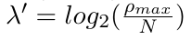
Далее вычисляется коэффициент анизотропии N
(насколько сильно вытянута проекция):
где maxAniso - меньшее из значения TEXTURE_MAX_ANISOTROPY и MAX_TEXTURE_MAX_ANISOTROPY (определяется реализацией).
Затем вычисляется уровень детализации λ’:

Slide 20
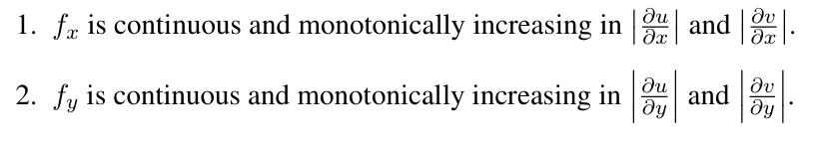
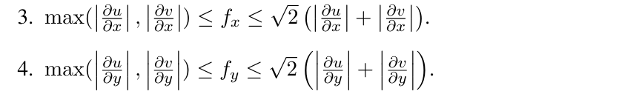
Оптимизация вычислений
Для повышения производительности реализации могут аппроксимировать ρx и ρy функциями fx и fy.
Данные функции должны удовлетворять следующим ограничениям:

Slide 21
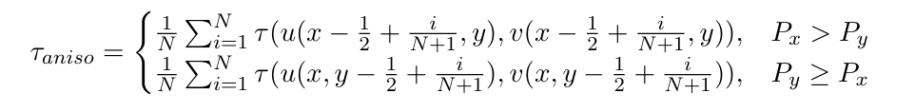
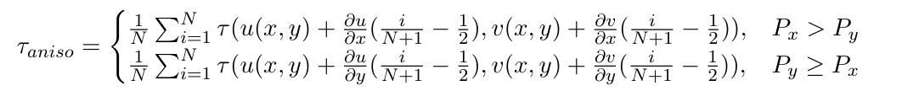
Многократная выборка для повышения качества
Вместо одной выборки текселя, анизотропная фильтрация производит N выборок внутри проекции пикселя на текстуру на выбранном уровне мипмапа (λ).
Окончательное текстурное значение (τ_{aniso}) вычисляется на основе усреднения этих N выборок.
Формулы для вычисления τ_{aniso} зависят от ориентации проекции (Px vs Py) и представляют собой среднее значение N выборок текстуры (τ), взятых со смещением:
Для оптимизации может использоваться аппроксимация с равномерно распределенными смещениями в текстурном пространстве:
Этот подход использует производные текстурных координат для определения смещений.

Slide 22
Итог:
Проблема:
При уменьшении масштаба текстуры (минификации) множество текселей проецируются на один пиксель экрана. Это приводит к потере детализации и размытию изображения, особенно заметному при взгляде на текстуру под углом.
Решение:
Минификация текстуры – это процесс выбора или комбинирования текселей для определения цвета пикселя. Для борьбы с размытием при угловом обзоре применяется анизотропная фильтрация. Этот метод анализирует вытянутость проекции текселя и выполняет "умное" усреднение, сохраняя детали.
Основные Этапы Анизотропной Фильтрации:
Вычисление масштабных коэффициентов (ρx, ρy): Определение степени растяжения/сжатия текстуры вдоль осей экрана.
Определение степени анизотропии (N): Расчет отношения максимального и минимального масштабов с учетом ограничения TEXTURE_MAX_ANISOTROPY (максимальная анизотропия).
Определение уровня детализации (λ'): Выбор уровня мипмапа, наилучшего для данной степени анизотропии.
Многократная выборка: Получение нескольких образцов текселей внутри проекции пикселя.
Усреднение выборок (τ_{aniso}): Комбинирование образцов для получения окончательного цвета пикселя.

Slide 23
Scale Factor and Level-of-Detail (Масштабный фактор и уровень детализации)

Slide 24
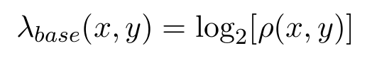
Масштабный фактор и уровень детализации
В предыдущей теме мы говорили об анизотропной фильтрации для улучшения качества уже выбранной текстуры. Но как OpenGL изначально решает, какую версию текстуры (какой уровень детализации) использовать?
Это определяется двумя основными факторами:
Масштабный фактор (ρ(x, y)): Показывает, во сколько раз проекция текстуры на пиксель больше или меньше исходного размера текстуры.
Параметр уровня детализации (λ(x, y)): Итоговое число, определяющее, какой уровень мипмапа будет использован.
Базовый уровень детализации:
Базовый уровень детализации (λ_{base}(x, y)) – это начальная оценка оптимального уровня мипмапа. Вычисляется она по следующей формуле:

Slide 25
Коррекция и ограничение LOD
OpenGL предоставляет несколько параметров для управления выбором уровня детализации (LOD):
Смещение LOD:
bias_{texobj} (TEXTURE_LOD_BIAS): Смещение, применяемое ко всей текстуре.
Положительные значения: размытие (использование более высоких уровней мипмапов).
Отрицательные значения: резкость (использование более низких уровней).
bias_{shader}: Дополнительное смещение, передаваемое из шейдера (обычно 0).
Итоговое смещение ограничивается диапазоном [-biasmax, biasmax], где biasmax - MAX_TEXTURE_LOD_BIAS.
Ограничение LOD:
lod_{min} (TEXTURE_BASE_LEVEL): Самый детальный используемый уровень мипмапа.
lod_{max} (TEXTURE_MAX_LEVEL): Самый размытый используемый уровень мипмапа.
Если итоговый LOD (λ):
≤ 0: Текстура увеличена (нужен более детальный уровень).
> 0: Текстура уменьшена (нужен менее детальный уровень - мипмап).
По умолчанию, lod_{min} и lod_{max} выбираются так, чтобы использовать весь доступный диапазон мипмапов.
Анизотропная фильтрация (если TEXTURE_MAX_ANISOTROPY > 1.0) применяется после выбора LOD для улучшения качества текстуры.

Slide 26
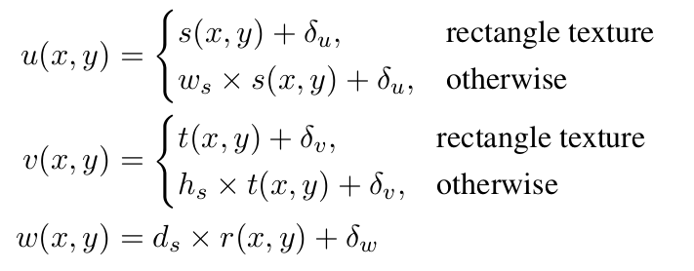
Отображение координат и смещение текселей
OpenGL использует функции (s(x, y), t(x, y), r(x, y)) для преобразования экранных координат (x, y) в текстурные координаты (s, t, r).
Эти функции зависят от геометрии примитива и способа наложения текстуры.
Смещение текселей:
В шейдерах можно использовать смещения (δu, δv, δw) для более точного определения координат выборки текстуры.
Формулы для u, v, w зависят от типа текстуры и включают:
Базовые текстурные координаты (s, t, r).
Масштабированные коэффициенты (w_{s}, h_{s}, d_{s}) для непрямоугольных текстур.
Если смещение не используется, δu = δv = δw = 0.
Важно: Значения смещений (δu, δv, δw) должны быть в пределах, определяемых реализацией OpenGL:
MIN_PROGRAM_TEXEL_OFFSET, MAX_PROGRAM_TEXEL_OFFSET (для обычных поисков).
MIN_PROGRAM_TEXTURE_GATHER_OFFSET, MAX_PROGRAM_TEXTURE_GATHER_OFFSET (для textureGather).
Выход за пределы приводит к неопределенному результату.

Slide 27
Масштабный фактор и проекция пикселя на текстуру
Проекция области пикселя на текстуру обычно имеет форму эллипса.
Масштабный фактор ρ отражает размер этой проекции.
Идеальный ρ соответствует размеру большой оси эллипса, чтобы точно определить степень увеличения/уменьшения текстуры.

Slide 28
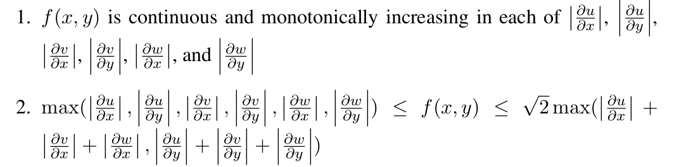
Вычисление масштабного фактора (ρ): Общие принципы
Уровень детализации (λ) зависит от масштабного фактора (ρ).
Производные текстурных координат (u, v, w) по экранным координатам (x, y) (∂u/∂x, ∂v/∂x, ∂w/∂x, ∂u/∂y, ∂v/∂y, ∂w/∂y) показывают, как текстурные координаты меняются на экране.
Эти изменения связаны с тем, насколько "большой" или "маленькой" выглядит текстура.
Проблема: Точное вычисление большой оси эллипса с использованием производных вычислительно затратно.
Решение: OpenGL допускает аппроксимацию ρ функцией f(x, y), удовлетворяющей условиям:

Slide 29
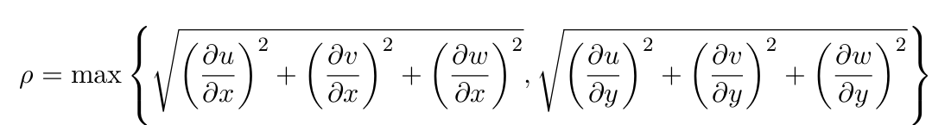
Вычисление ρ для полигонов и точек (один из способов)
Для полигонов и точек один из способов вычисления ρ заключается в определении максимальной скорости изменения текстурных координат вдоль осей x и y экрана:
Здесь вычисляется длина вектора производных по x и длина вектора производных по y, и выбирается большее из этих значений.

Slide 30
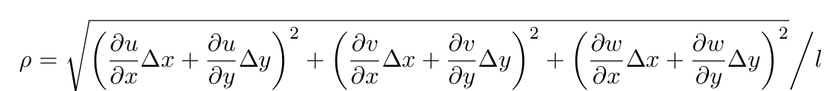
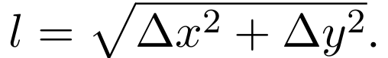
Вычисление ρ для линий
Для линий ρ вычисляется с учетом направления линии на экране, определяемого конечными точками (x1, y1) и (x2, y2):
Δx = x1 – x2 и Δy = y1 – y2 - разности координат конечных точек.
- длина сегмента линии.
Эта формула учитывает, как текстурные координаты меняются вдоль направления линии на экране.

Slide 31
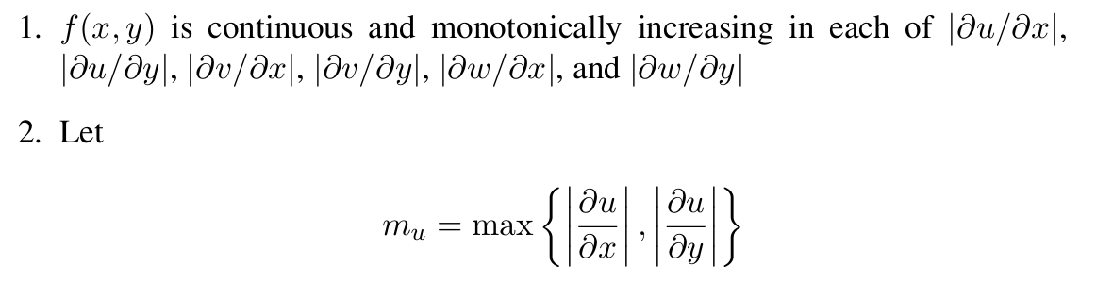
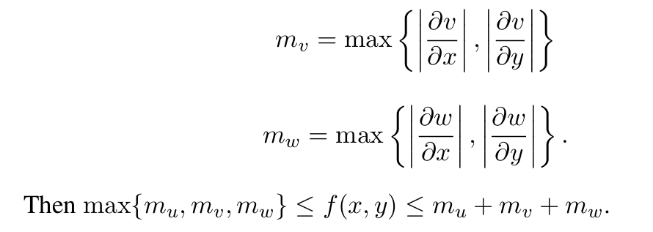
Альтернативная аппроксимация ρ
В качестве альтернативной аппроксимации ρ может использоваться функция f(x, y), где:

Slide 32
Итог:
Проблема:
При рендеринге 3D-объектов текстуры масштабируются: увеличиваются (становятся больше на экране) или уменьшаются (становятся меньше). При уменьшении множество текселей проецируются на один пиксель, что приводит к потере детализации и размытию.
Решение:
OpenGL использует масштабный фактор (ρ) для оценки степени масштабирования текстуры и определяет уровень детализации (LOD, λ). LOD указывает, какой уровень мипмапа использовать при уменьшении или как интерполировать тексели при увеличении.
Основные этапы:
Вычисление масштабного фактора (ρ(x, y)): Оценка изменения текстурных координат относительно экранных координат. Методы вычисления ρ различаются для точек/полигонов и линий.
Определение базового уровня детализации (λ_{base}): Расчет на основе логарифма от масштабного фактора (log2(ρ)).
Коррекция LOD (λ'): Применение смещений (TEXTURE_LOD_BIAS, bias_{shader}) для настройки уровня детализации.
Ограничение LOD (λ): Приведение LOD к диапазону, определяемому lod_{min} (TEXTURE_BASE_LEVEL) и lod_{max} (TEXTURE_MAX_LEVEL).
Отображение координат (s(x, y), t(x, y), r(x, y)): Определение соответствия между экранными и текстурными координатами. Зависит от геометрии и способа наложения.
Выбор текселя: Выборка цвета из мипмапа или интерполяция текселей на основе итогового LOD и текстурных координат.

Slide 33
Coordinate Wrapping and Texel Selection (Оборачивание координат и выбор текселей)

Slide 34
Оборачивание координат и выбор текселей
После вычисления текстурных координат u(x, y), v(x, y) и w(x, y) они могут быть ограничены и "обернуты".
Это делается перед выборкой текселя и зависит от режимов обертывания текстуры.
Обозначим: u'(x, y) = u(x, y), v'(x, y) = v(x, y), w'(x, y) = w(x, y).

Slide 35
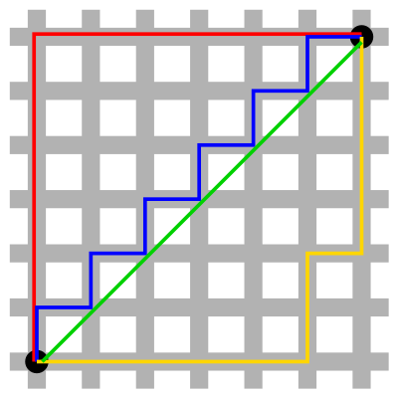
Выбор текселя при TEXTURE_MIN_FILTER = NEAREST
TEXTURE_MIN_FILTER определяет, как выбирается тексель.
Если TEXTURE_MIN_FILTER = NEAREST:
Выбирается тексель на уровне level_{base}, ближайший к (u', v', w') (по манхэттенскому расстоянию*).
Вычисляются целые числа i, j, k:
i = wrap(|u'(x, y)|)
j = wrap(|v'(x, y)|)
k = wrap(|w'(x, y)|)
wrap() - функция, определяющая режим обертывания.
(*)Манхеттенское расстояние не зависит от выбранного маршрута D = ∑|x1,i - x2,i|, где x1,i и x2,i – i-я координата первого и второго объекта соответственно

Slide 36
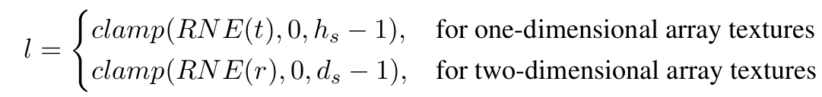
Выбор текселя (продолжение)
В зависимости от типа текстуры:
3D-текстура: тексель в позиции (i, j, k).
2D, 2D-массив, прямоугольная, кубическая: тексель в позиции (i, j) (k не имеет значения).
1D, 1D-массив: тексель в позиции i (j и k не имеют значения).
Для 1D и 2D-массивов тексель выбирается из слоя l:
где: RNE() - округление до ближайшего четного. clamp(x, min, max) - ограничение значения x диапазоном [min, max].

Slide 37
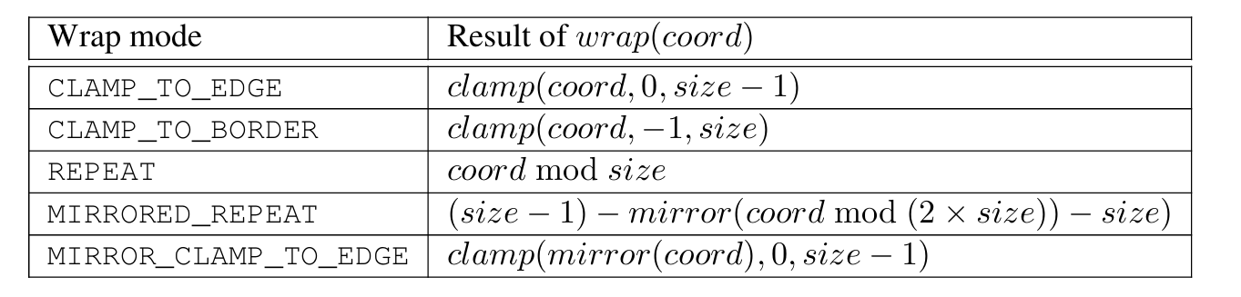
Режимы обертывания текстурных координат
Функция wrap() определяет, как обрабатываются координаты, выходящие за границы текстуры.
Режимы обертывания и их результаты:
Функция mirror(a) возвращает a, если a >= 0, и (1 + a) в противном случае.

Slide 38
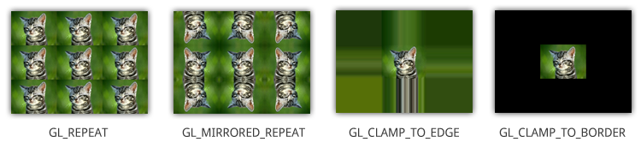

Slide 39
Граничные тексели
Если выбранная позиция текселя (i, j, k), (i, j) или i является граничной, используются значения TEXTURE_BORDER_COLOR.
Граничные условия:
i < 0 или i ≥ ws
j < 0 или j ≥ hs
k < 0 или k ≥ ds
Для цветных текстур TEXTURE_BORDER_COLOR интерпретируется как RGBA.
Для текстур глубины используется первая компонента TEXTURE_BORDER_COLOR.
Тип граничных значений должен быть совместим с типом текстуры.

Slide 40
Выбор текселя при TEXTURE_MIN_FILTER = LINEAR
Если TEXTURE_MIN_FILTER = LINEAR, выбирается куб из 2 × 2 × 2 текселей.
Вычисляются координаты углов куба:
i₀ = wrap(|u' - 1/2|)
j₀ = wrap(|v' - 1/2|)
k₀ = wrap(|w' - 1/2|)
i₁ = wrap(|u' - 1/2| + 1)
j₁ = wrap(|v' - 1/2| + 1)
k₁ = wrap(|w' - 1/2| + 1)
Вычисляются дробные части координат (frac(x) - дробная часть x):
α = frac(u' - 1/2)
β = frac(v' - 1/2)
γ = frac(w' - 1/2)

Slide 41
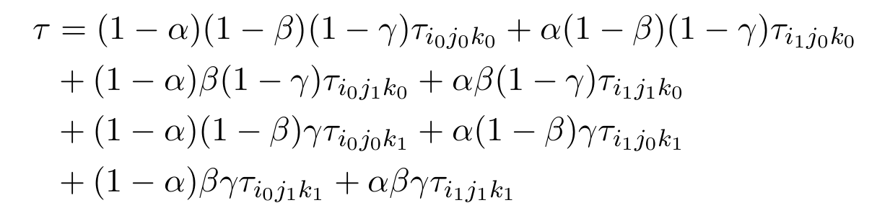
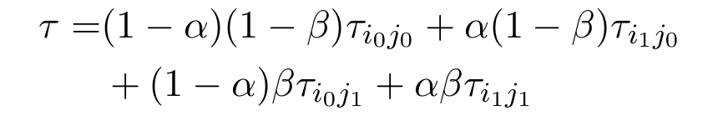
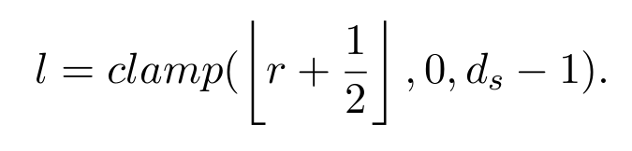
Для 3D-текстуры значение текселя τ вычисляется как:
Для 2D, 2D-массивов, прямоугольных и кубических текстур:
Для 2D-массивов все тексели берутся из слоя l:

Slide 42
